Slide 1
春已归来，望丽人发髻，悠悠浮云，何来风雨，莫非残雪已尽。
二十四节气之
春 分

Slide 2
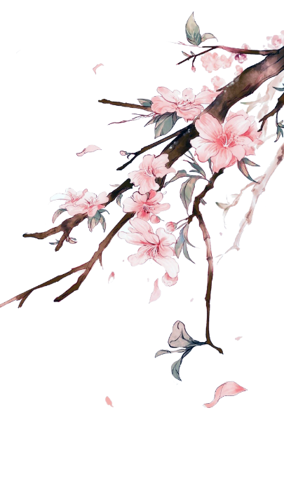
“春分祭日，秋分祭月，乃国之大典，士民不得擅祀。
“春分者，阴阳相半也，故昼夜均而寒暑平。”
“二月中，分者半也，此当九十日之半，故谓之分。秋同义。”
概述

Slide 3
目录
一
二
叁
肆
伍
节气由来
古籍记载
养生事宜
趣味民俗
诗词歌赋

Slide 4
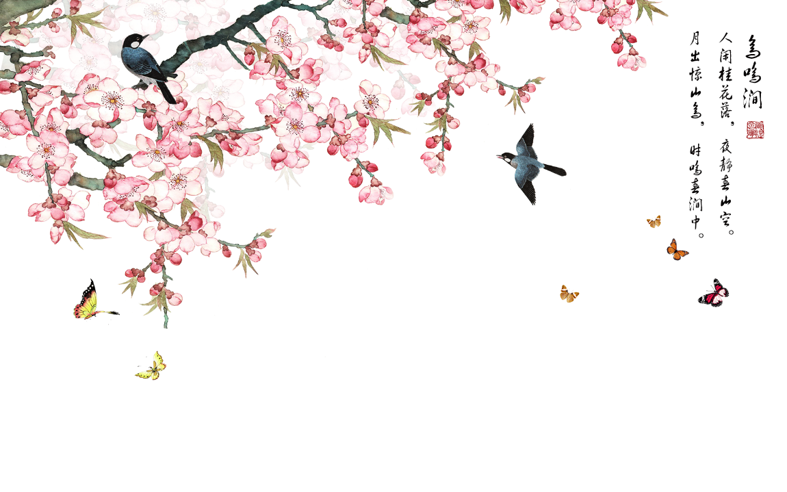
节气由来

Slide 5
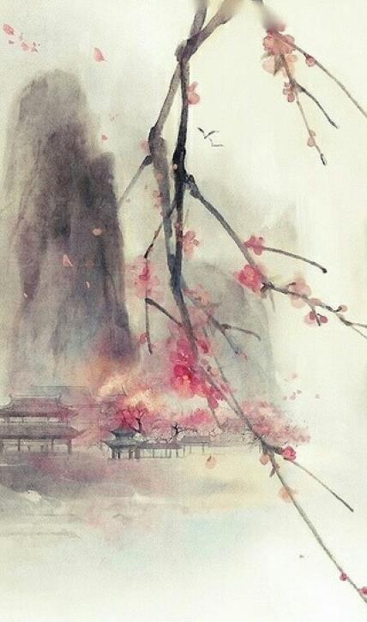
春分，是春季九十天的中分点。二十四节气之一，每年公历大约为3月20日左右，太阳位于黄经0°（春分点）时。春分这一天太阳直射地球赤道，南北半球季节相反，北半球是春分，在南半球来说就是秋分。春分是伊朗、土耳其、阿富汗、乌兹别克斯坦等国的新年，有着3000年的历史。
节气由来

Slide 6
北半球各地从冬至开始白昼越来越长，但是从春分开始白昼才比黑夜长；从夏至那天开始白昼越来越短，但是从秋分开始白昼才比黑夜短。
天文现象
原因是：冬至日，太阳直射南回归线，北半球各地白昼最短，随后太阳直射点开始北移，北半球各地白昼越来越长。春分过后，太阳直射点移到北半球，北半球开始白昼长于黑夜。到了夏至日，太阳直射北回归线，北半球各地白昼最长，随后太阳直射点开始南移，北半球各地白昼越来越短。秋分过后，太阳直射点移到南半球，北半球开始白昼短于黑夜。

Slide 7
古籍记载

Slide 8
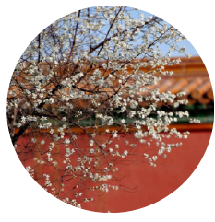
古籍记载
春分，古时又称为“日中”、“日夜分”、“仲春之月”。《明史·历一》说：“分者，黄赤相交之点，太阳行至此，乃昼夜平分。”所以，春分的意义，一是指一天时间白天黑夜平分，各为12小时；二是古时以立春至立夏为春季，春分正当春季三个月之中，平分了春季。

Slide 9
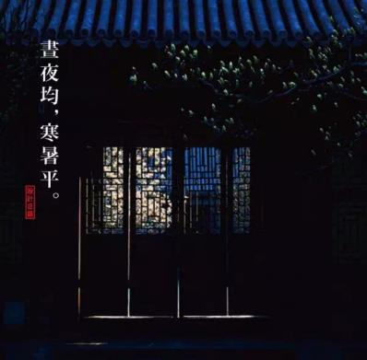
“春三月中气：惊蛰，春分，清明”
“雪入春分省见稀，半开桃杏不胜威”
“至於仲春之月，阳在正东，阴在正西，谓之春分。春分者，阴阳相半也，故昼夜均而寒暑平”
节日PPT模板 http:// www.PPT818.com/jieri/
中国古代将春分分为三候：“一候元鸟至；二候雷乃发声；三候始电。”便是说春分日后，燕子便从南方飞来了，下雨时天空便要打雷并发出闪电。春分在中国古历中的记载为：“春分前三日，太阳入赤道内”。

Slide 10
养生事宜

Slide 11
从立春节气到清明节气前后是草木生长萌芽期，人体血液也正处于旺盛时期，激素水平也处于相对高峰期，此时易发常见的非感染性疾病有高血压、月经失调、痔疮及过敏性疾病等。在此节气的饮食调养，应当根据自己的实际情况选择能够保持机体功能协调平衡的膳食，禁忌偏热、偏寒、偏升、偏降的饮食误区.
由于春分节气平分了昼夜、寒暑，人们在保健养生时应注意保持人体的阴阳平衡状态。是说人体应该根据不同时期的阴阳状况，使“内在运动”也就是脏腑、气血、精气的生理运动，与“外在运动”即脑力、体力和体育运动和谐一致，保持“供销”关系的平衡。避免不适当运动的出现而破坏人体内外环境的平衡，加速人体某些器官的损伤和生理功能的失调，进而引起疾病的发生，缩短人的生命。
阴阳平衡

Slide 12
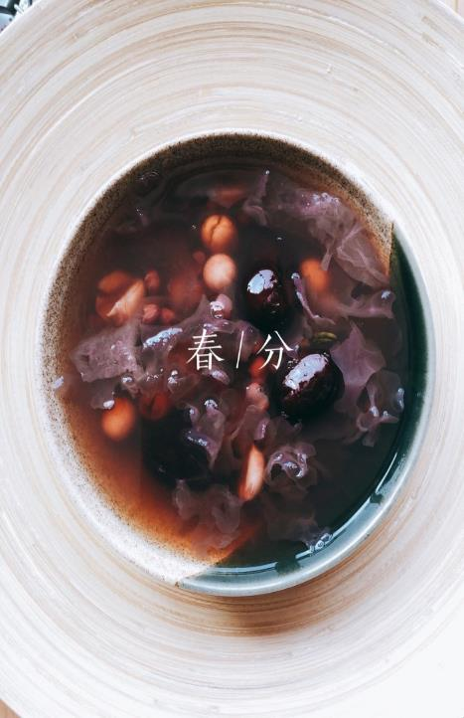
燕窝炖冰糖（1人分量） 材料：燕窝10克、冰糖15克。 做法：先用温水浸泡燕窝，待燕窝泡软后，可用镊子清理其中的细小燕毛等杂物，将泡好的燕窝沥干水，加入适量的清水，倒入炖盅，加入冰糖，隔水小火炖1小时即可。 功效：燕窝具有养阴润燥、益气补中的功效，冰糖具有养阴生津，润肺止咳的功效。燕窝炖冰糖不仅能养阴润燥，还有养颜润肤的作用。若不喜欢吃甜食，市民还可用瘦肉汤、鸡汤等炖燕窝，也具有同样的功效。
鲍鱼龙眼麦冬汤（3人分量） 材料：鲜鲍鱼250克、龙眼肉30克、麦冬30克、甘蔗250克。 做法：先把鲍鱼洗净，放入龙眼肉、麦冬、切片甘蔗，加入瘦肉汤、适量食盐、隔水小火炖1小时即可。 功效：鲍鱼能滋阴益肾、平肝潜阳、镇静安神；麦冬养阴润肺；龙眼肉补益心脾、养血安神；甘蔗生津润澡、清热利尿。此汤对于五脏体虚、劳热咳嗽、心烦失眠、头晕目眩者均宜。
饮/食/禁/忌
春分节气时人体血液也正处于旺盛时期，激素水平也处于相对高峰期，此时易发非感染性疾病有高血压、月经失调、痔疮及过敏性疾病等。膳食总的原则要禁忌大热、大寒的饮食，保持寒热均衡。这段时期也不适饮用过肥腻的汤品。

Slide 13
趣味民俗

Slide 14
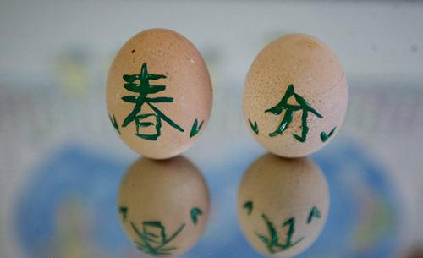
在每年的春分那一天，世界各地都会有数以千万计的人在做“竖蛋”试验。这一被称之为“中国习俗”的玩艺儿，何以成为“世界游戏”，尚难考证。不过其玩法确简单易行且富有趣味：选择一个光滑匀称、刚生下四五天的新鲜鸡蛋，轻手轻脚地在桌子上把它竖起来。虽然失败者颇多，但成功者也不少。春分成了竖蛋游戏的最佳时光，故有“春分到，蛋儿俏”的说法。竖立起来的蛋儿好不风光。。
竖蛋

Slide 15
吃春菜
岭南风俗
昔日四邑(加上鹤山为五邑)的开平苍城镇的谢姓，有个不成节的习俗，叫做“春分吃春菜”。“春菜”是一种野苋菜，乡人称之为“春碧蒿”。逢春分那天，全村人都去采摘春菜。在田野中搜寻时，多见是嫩绿的，细细棵，约有巴掌那样长短。采回的春菜一般家里与鱼片“滚汤”，名曰“春汤”。有顺口溜道：“春汤灌脏，洗涤肝肠。阖家老少，平安健康。”一年自春，人们祈求的还是家宅安宁，身壮力健。
放风筝
春分期间还是孩子们放风筝的好时候。尤其是春分当天。甚至大人们也参与。风筝类别有王字风筝，鲢鱼风筝，眯蛾风筝，雷公虫风筝，月儿光风筝，其大者有两米高，小的也有二、三尺。市场上有卖风筝的，多比较小，适宜于小孩子们玩耍，而大多数还是自己糊的，较大，放时还要相互竞争看哪个的放得高。
送春牛
春分随之即到，其时便出现挨家送春牛图的。其图是把二开红纸或黄纸印上全年农历节气，还要印上农夫耕田图样，名曰“春牛图”。送图者都是些民间善言唱者，主要说些春耕和吉祥不违农时的话，每到一家更是即景生情，见啥说啥，说得主人乐而给钱为止。言词虽随口而出，却句句有韵动听。俗称“说春”，说春人便叫“春官”。

Slide 16
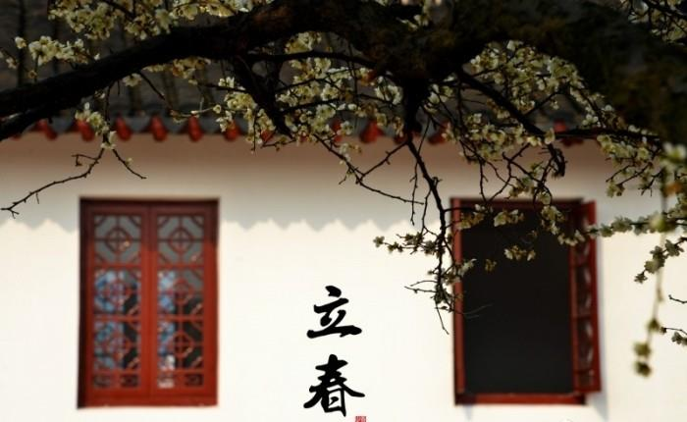
春 祭
二月春分，开始扫墓祭祖，也叫春祭。扫墓前先要在祠堂举行隆重的祭祖仪式，杀猪、宰羊，请鼓手吹奏，由礼生念祭文，带引行三献礼。春分扫墓开始时，首先扫祭开基祖和远祖坟墓，全族和全村都要出动，规模很大，队伍往往达几百甚至上千人。开基祖和远祖墓扫完之后，然后分房扫祭各房祖先坟墓，最后各家扫祭家庭私墓。大部分客家地区春季祭祖扫墓，都从春分或更早一些时候开始，最迟清明要扫完。各地有一种说法，谓清明后墓门就关闭，祖先英灵就受用不到了。

Slide 17
诗词歌赋

Slide 18
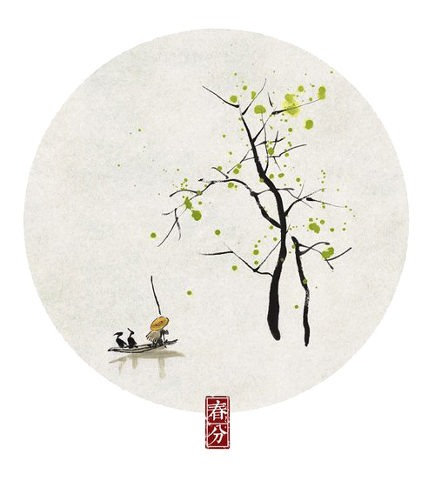
踏莎行 欧阳修 雨霁风光，春分天气。 千花百卉争明媚。 画梁新燕一双双，玉笼鹦鹉愁孤睡。 薜荔依墙，莓苔满地。 青楼几处歌声丽。 蓦然旧事心上来，无言敛皱眉山翠。
画堂春 仲并 溪边风物已春分。画堂烟雨黄昏。 水沈一缕袅炉薰。尽醉芳尊。 舞袖飘摇回雪，歌喉宛转留云。 人间能得几回闻。丞相休嗔。
《春分》长卿 日月阳阴两均天，玄鸟不辞桃花寒。 从来今日竖鸡子，川上良人放纸鸢。

Slide 19
许是今生，误把前生草踏青。
焦人不过轻寒恼，问卜怕听情未了。
纵目天涯，浅黛春山处处纱。
天将小雨交春半，谁见枝头花历乱。
偷声木兰花·春分遇雨

Slide 20
谢谢观看

